Slide 2
Bostadstillägg till pensionärer
Notes:
Pensionsmyndigheten har i uppdrag att verka för att mörkertalet inom bostadstillägg minskar. Med mörkertalet menar vi den grupp pensionärer som har rätt till bostadstillägg men som inte ansöker om förmånen. Syftet med materialet som ni ska få ta del av är att skapa förståelse för vilka pensionärer som kan ha rätt till bostadstillägg, hur man kan se om man kan ha rätt till det och hur man ansöker om bostadstillägg.

Slide 3
Pensionärer som går miste om pengar
Cirka 290 000 pensionärer får tillägget idag.
Tidigare uppskattningar visar att drygt 100 000 pensionärer skulle kunna få tillägget, men har inte ansökt.
Ännu fler kan ha rätt till tillägget när bostadstillägget höjs vid regeländringar.
Samtidigt är det många andra som inte har rätt till bostadstillägg och 3 av 10 pensionärer får avslag på sin ansökan.
Viktigt att nå fram med information så att de som har rätt till bostadstillägg kan ansöka.
Notes:
Idag får ca 290 000 pensionärer bostadstillägg.
Pensionsmyndighetens tidigare uppskattningar visar att det kan finnas ytterligare drygt 100 000 pensionärer som skulle kunna få bostadstillägg men som av olika anledningar inte har ansökt och därmed går miste om pengar de har rätt till. Regeländringar från augusti 2022 innebär att ännu fler kommer att kunna ha rätt till bostadstillägg.

Slide 4


Vad är bostadstillägg?
Ett skattefritt tillägg till den allmänna pensionen.
En del av grundskyddet, liksom garantipensionen.
Ett inkomstprövat tillägg som beror på bostadskostnad, familjesituation, inkomst och tillgångar.
Bostadstillägg utbetalas i snitt med cirka 3 000 – 4 000 kronor per månad.
Notes:
Bostadstillägg är ett skattefritt tillägg till den allmänna pensionen. Bostadstillägget är en del av grundskyddet precis som garantipension.
Det som avgör om du har rätt till bostadstillägg är din familjesituation och kombinationen mellan din bostadskostnad, din inkomst och eventuella tillgångar. Om du lever tillsammans med någon som gift eller sambo är det era gemensamma inkomster och tillgångar som tas med i beräkningen.
Medelbeloppet under första delen av 2022 har varit drygt 3 000 kronor per månad men höjs från augusti 2022 pga. regeländringarna.

Slide 5



Vem kan ansöka om bostadstillägg?
Du behöver ta ut hela din
allmänna pension
100 %
Du ska söka för din permanentbostad
Rätt pensions-ålder
Beror på
när du är född
Du ska bo i Sverige
Notes:
Du kan ansöka om du bor i Sverige, är över 65 år och tar ut hela din allmänna pension. Om du är född 1958 eller 1959 behöver du vara minst 66 år. Är du född senare kommer andra åldrar att gälla för dig.
Du ansöker för din permanentbostad, alltså den bostad som du bor i.
Är du gift, sambo, registrerad partner ansöker ni gemensamt om bostadstillägg. I de fall man lever isär, till exempel om en av makarna bor på äldreboende, söker makarna var och en för sig för den bostad som de bor i.

Slide 6

Hela ekonomin tas med i beräkningen
Din bostadskostnad, familjesituation och din totala ekonomi påverkar om du kan få bostadstillägg och hur mycket du då kan få.
Bostadstillägg kan betalas ut från 1 krona upp till 7 290 kronor per månad.
De flesta som får bostadstillägg är ensamstående, men även du som är gift eller sambo kan ha möjlighet att få bostadstillägg.
Som gift eller sambo kan du som mest få 3 645 kronor per månad.
Notes:
Din bostadskostnad, familjesituation och din totala ekonomi avgör om du kan få bostadstillägg och hur mycket du då kan få.

Slide 7

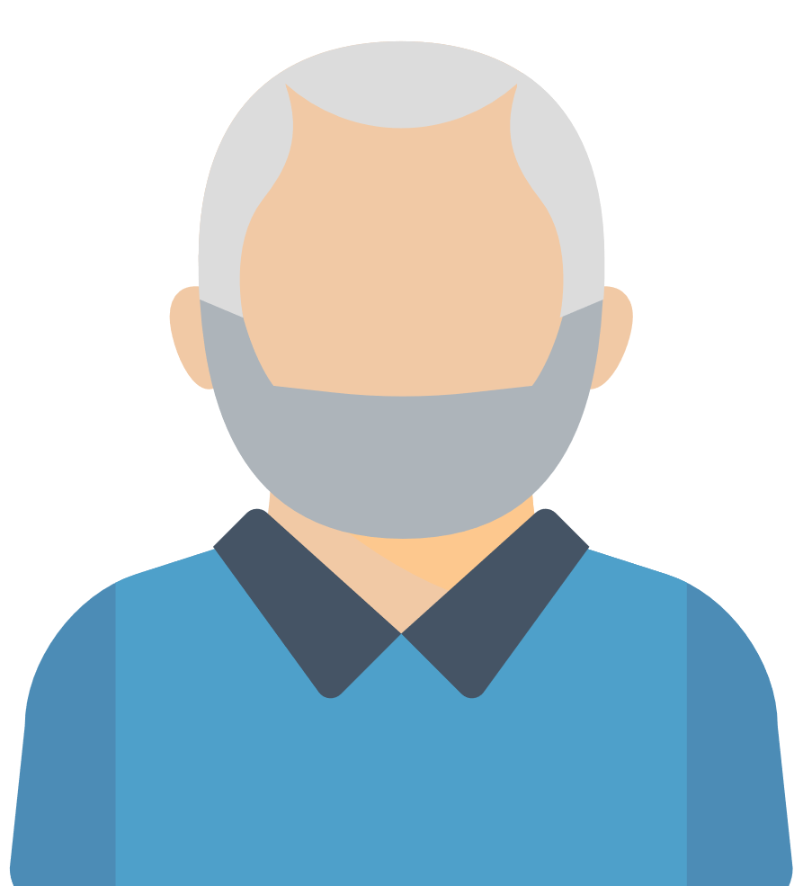

Myter om bostadstillägg
”Jag kan inte få bostadstillägg, jag bor i ett hus.”
”Det är ingen idé, jag har pengar på banken.”
  ”Jag har en sommarstuga, då kan jag inte få bostadstillägg?”
Notes:
Det förekommer ett antal påståenden eller myter som gör att man kanske inte ansöker om bostadstillägg. Här är några exempel som Pensionsmyndigheten stöter på ibland som skapar en felaktig bild av bostadstillägget och faktiskt gör att en del inte ansöker om en förmån som de kan har rätt till.
”Jag kan inte få bostadstillägg, jag bor i ett hus”
Du kan ansöka oavsett boendeform, även för egen fastighet eller bostadsrätt. Bostaden du bor i räknas inte som tillgång.
”Det är ingen idé, jag har pengar på banken”
Det finns många pensionärer som får bostadstillägg trots att de har tillgångar, det som avgör är den totala ekonomin.
”Jag har en sommarstuga, då kan jag inte få bostadstillägg?”
Taxeringsvärdet och eventuella bolån tas med i beräkningen av tillgångarna, det som avgör är den totala ekonomin.

Slide 8

Möjlighet att få bostadstillägg vid ändrade regler
När reglerna för bostadstillägg ändras kan detta innebära att fler kan få bostadstillägg.
Även om du tidigare inte har kunnat få bostadstillägg kan du därför ha rätt till det efter en regeländring.
Reglerna har ändrats flera gånger de senaste åren.
  1 januari 2020
  1 januari 2022
  1 augusti 2022
”Jag kollade förra året men jag kunde inte få bostadstillägg?”

Slide 9

Möjlighet att få bostadstillägg senare i livet
Förändringar i ekonomin
  Bostadskostnaden ökar
  Inkomst upphör
  Tillgångarna minskar
Ensamstående
  Vid separation
  Änka eller änkling
  Flytt till äldreboende
Notes:
Att man inte har rätt till bostadstillägg när man går i pension behöver inte betyda att man inte kan få bostadstillägg i framtiden. När något förändras som har påverkan på de tre ingående delarna i beräkningen: bostadskostnad, inkomster och tillgångar så kan det vara så att man har möjlighet att få bostadstillägg.
Det är färre som kan få bostadstillägg som gift eller sambo då bådas inkomster räknas med. Av de som har bostadstillägg är flest ensamstående, cirka 90 procent. Tänk därför på att bostadstillägg kan vara aktuellt efter separation, om man blir änka eller änkling eller när en av makarna flyttar in på äldreboende.

Slide 10
Två steg för att ansöka
Notes:
Dessa steg förklarar hur du går till väga för att se om du kan ha rätt till bostadstillägg och hur du då gör för att ansöka

Slide 11
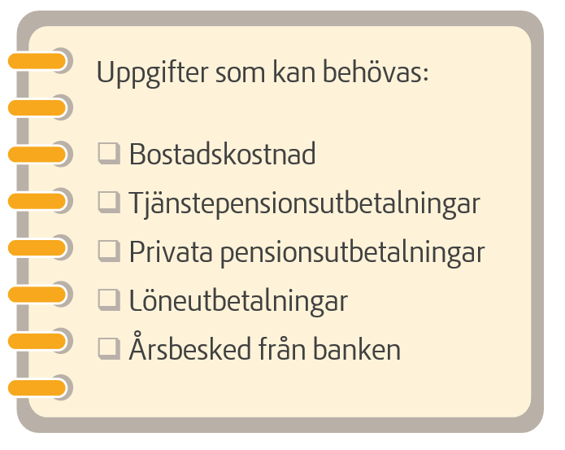

Gör en beräkning innan du ansöker
En beräkning kan visa om du bör ansöka.
  Ta fram de uppgifter som behövs.
  www.pensionsmyndigheten.se/beraknabt
  Du behöver inte logga in och kan enkelt prova flera gånger, ingenting registreras. Om du är ovan vid dator och internet kanske du kan be någon i din närhet om hjälp.
  Du kan också ringa kundservice 0771 - 776 776 eller besöka ett servicekontor så hjälper Pensionsmyndigheten dig.
  Ta då med de uppgifter som behövs.
Notes:
Gör alltid en beräkning innan du ansöker. Beräkningen gör du enklast på Pensionsmyndighetens webbplats.
Beräkningen visar om du, utifrån din bostadskostnad, inkomster och tillgångar, bör ansöka om bostadstillägg. Inga uppgifter sparas i beräkningen. Om det behövs kanske någon i din närhet kan hjälpa till med beräkningen. Du kan även ringa kundservice på 0771- 776 776 eller besöka ett servicekontor så får du hjälp. Om du går till ett servicekontor eller tar hjälp av kundservice behöver du ta fram uppgifter om bostadskostnad, inkomster och tillgångar.

Slide 12
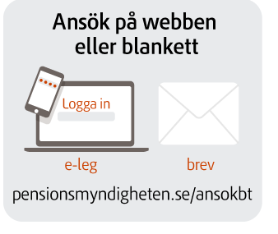
Gör din ansökan
Ansök enkelt på www.pensionsmyndigheten.se/ansokbt
med en e-legitimation såsom bankID.
Behörig anhörig kan ansöka åt en närstående.
Du kan också ansöka via blankett. Mer hjälp för att fylla i alla uppgifter finns på www.pensionsmyndigheten.se/blanketthjalp
Notes:
Enklast ansöker du på Pensionsmyndighetens webbplats www.pensionsmyndigheten.se/ansokbt med en e-legitimation.
Du kan även ansöka via blankett som du laddar ner från webbplatsen eller beställer från kundservice. Inga handlingar behöver bifogas. Det finns en blanketthjälp på pensionsmyndigheten.se med exempel för hur du fyller i ansökan rätt.
En behörig anhörig kan sköta ansökan, vi återkommer om detta här längre fram.

Slide 13

Fyll i ansökan fullständigt
Fyll i alla uppgifter noga för ett snabbare beslut.
Ring gärna Pensionsmyndighetens kundservice eller besök ett servicekontor för att få hjälp.
Kanske även någon närstående kan hjälpa till?
Notes:
Fyll i alla uppgifter noga för ett snabbare beslut, ta hjälp av ifyllnadsbeskrivningen till blanketten eller de olika informationsrutorna i webbansökan. Om Pensionsmyndigheten behöver komplettera ansökan tar handläggningen längre tid.
Ring gärna kundservice eller besök ett servicekontor för att få hjälp.
Kanske även någon närstående kan hjälpa till?

Slide 14

Behörig anhörig kan ansöka åt en närstående
En anhörig kan vara behörig att företräda en släkting som inte längre själv klarar av sina ekonomiska angelägenheter.
Enkelt att ansöka på webben med egen e-legitimation såsom bankID.
Notes:
+ Läsa upp bildtexten.
Läs mer på pensionsmyndigheten.se.

Slide 15



Mer information eller hjälp
Besök webbplatsen www.pensionsmyndigheten.se
Ring kundservice via 0771 - 776 776
Personlig hjälp vid servicekontor
  På pensionsmyndighetens webbplats hittar du adress till närmaste servicekontor.
Notes:
Sammanfattningsvis, genom en beräkning så kan du se om det är någon idé att gå vidare och ansöka om bostadstillägg. Om du inte är bekväm med datorer så får du givetvis hjälp på annat sätt.
Och du är förstås välkommen att kontakta Pensionsmyndigheten för alla slags frågor om pension och bostadstillägg.

Slide 16
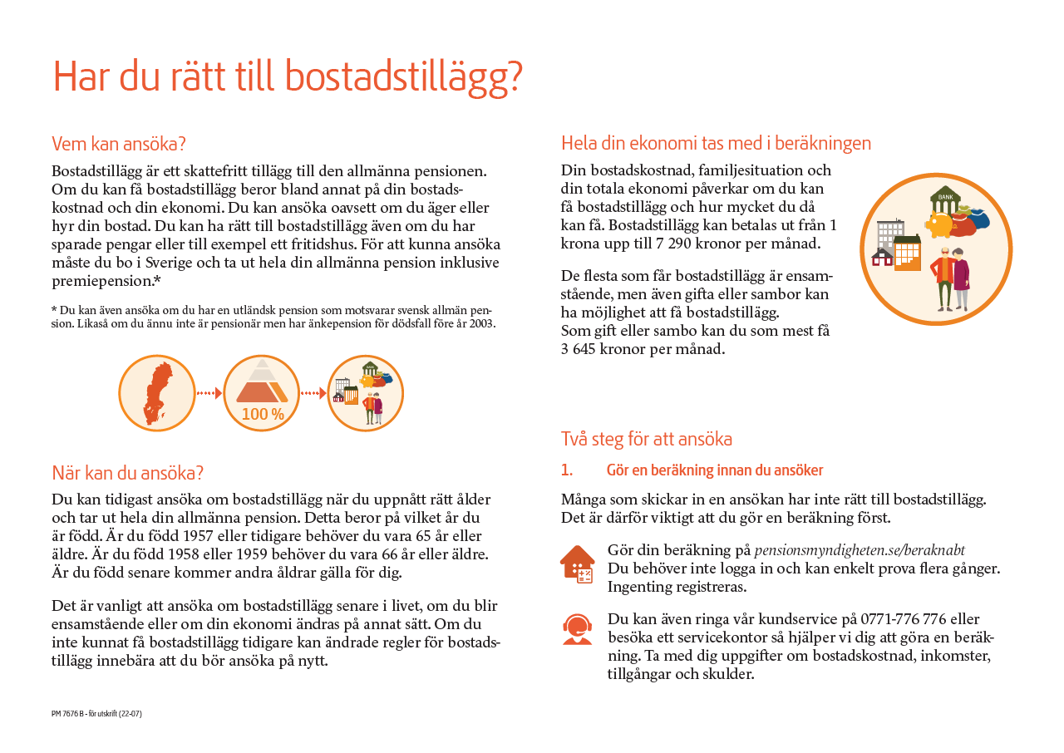
Sprid gärna informationen vidare…
Stort tack från Pensionsmyndigheten!
Notes:
Sprid gärna den här informationen vidare till andra. Stort tack från Pensionsmyndigheten.

